Slide 1
Ngħinu lill-oħrajn
Aħna l-Maltin magħrufin għall-qalb tajba tagħna.
F’ bosta okkażjonijiet ningħaqdu sabiex niċċelebraw flimkien kif ukoll ngħinu lil xulxin.

Slide 2
Il-Maltin magħrufin għall-festi sbieħ li jagħmlu.
Permezz tagħhom, huma jagħtu ġieħ lil Alla u jirringrazzjawh tal-Madonna u l-qaddisin.

Slide 3
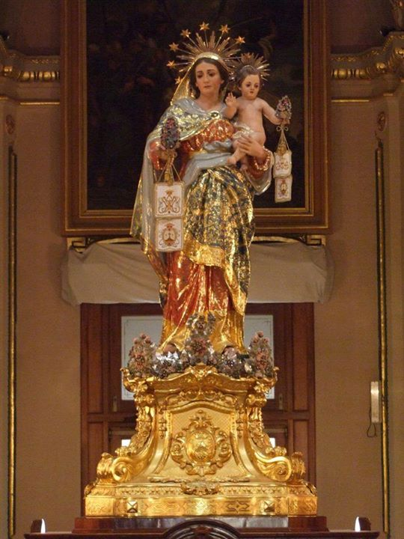
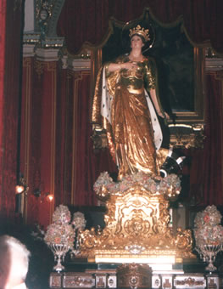
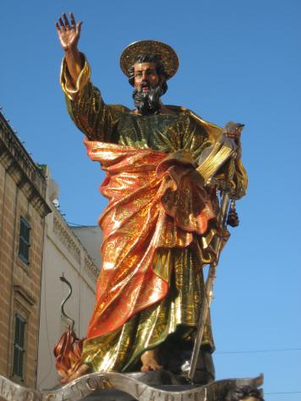

Slide 4
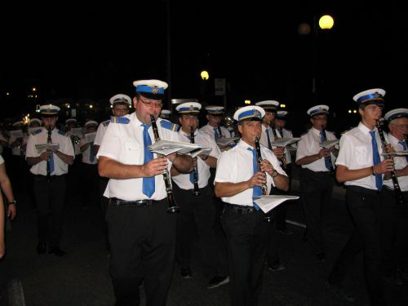
Matul il-festi bosta nies jingħaqdu flimkienu jużaw it-talenti tagħhom.

Slide 5
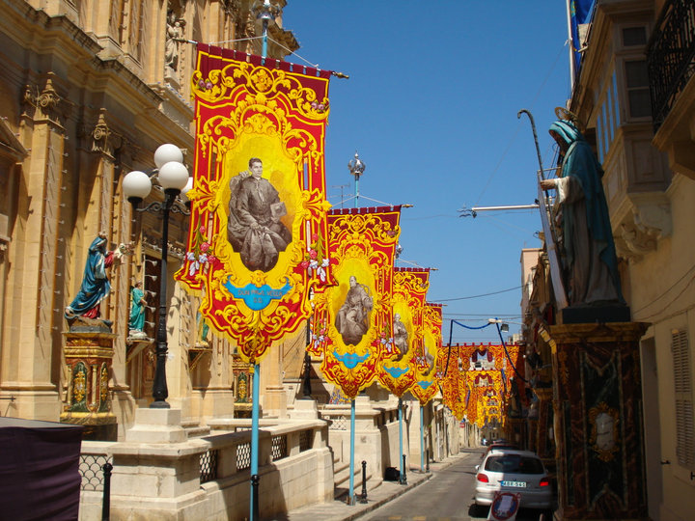

Slide 6
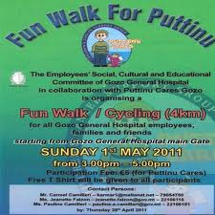
Il-Maltin jingħaqdu wkoll sabiex jiġbru l-flus biex jgħinu lil min hu fil-bżonn...
festi ta’ solidarjeta’ !

Slide 7
Aħseb ftit fin-nies li ġie li talbu għall-għajnuna...
Iżda bħala Maltin, aħna ngħinu lill-Maltin biss jew anke nies oħrajn?
Semmi nies li aħna l-Maltin ngħinuhom ta’ spiss...

Slide 8
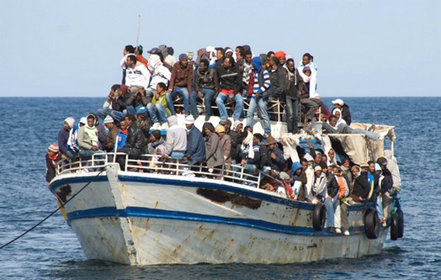
X’ qed naraw hawnhekk?

Slide 9
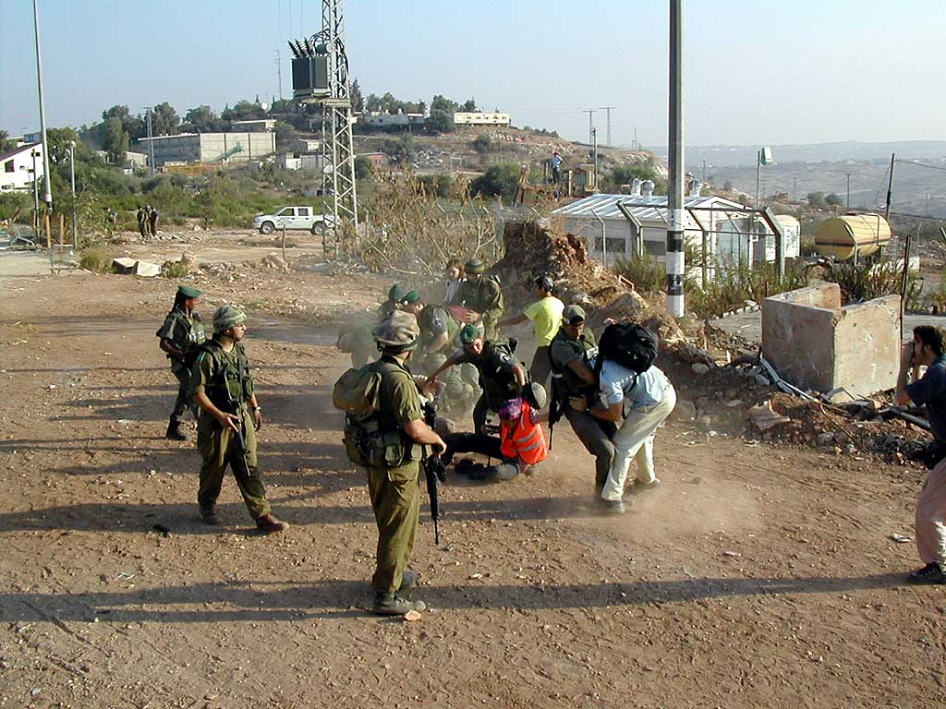
Għaliex taħsbu li dawn in-nies ħarbu minn pajjiżhom?

Slide 10
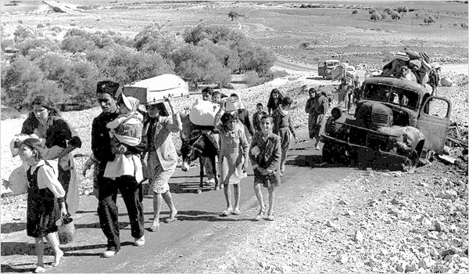
Taħsbu li kienet faċli biex ħarbu mill-pajjiż?

Slide 11
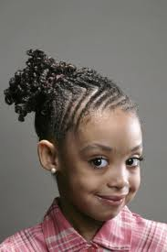
Ejja naraw din l-istorja flimkien.
Nasime hija tfajla Għarbija. Hija ħarbet minn pajjiżha mal-ġenituri, ħutha u qraba oħra li ġew jgħixu Malta.

Slide 12
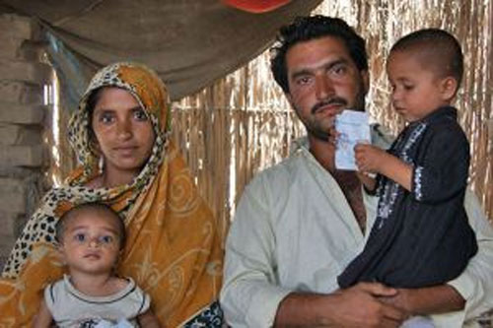
Huma ġew joqogħdu fit-triq tagħkom.
Mhux kulħadd feraħ bihom meta rahom differenti.
Mhux in-nies kollha jkellmuhom u hemm min ikellimhom ftit pero’ xorta m’huwiex kuntent bihom.

Slide 13
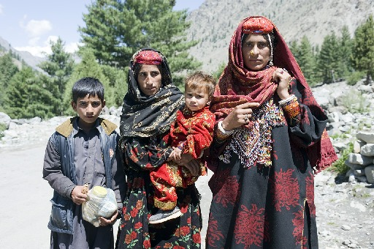
Fiex tarahom li huma differenti?

Slide 14
Kieku Nasime kellha tkun fil-klassi tiegħek, kont tieħu gost? Għaliex?
Jekk sħabek ma jaċċettawhiex, int x’ tagħmel?

